Slide 1
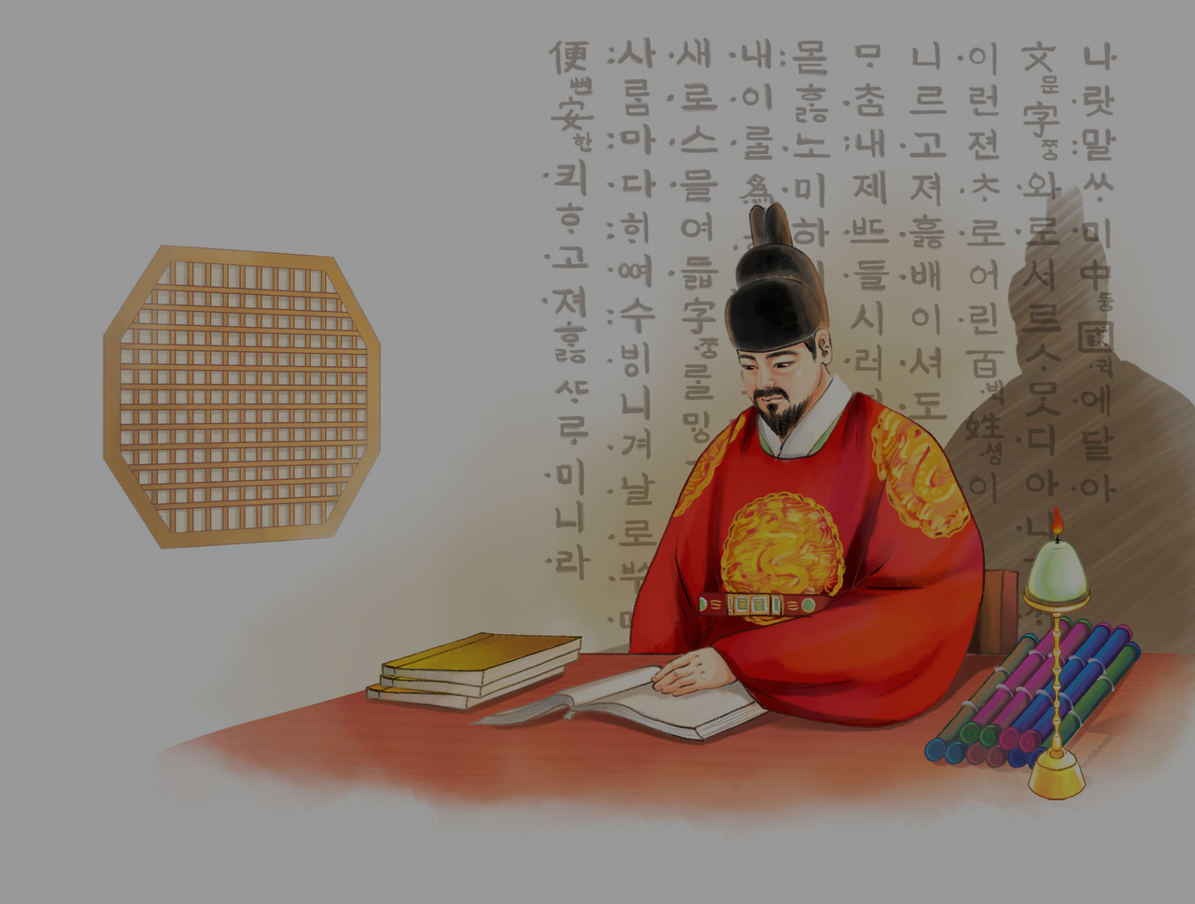

Impariamo il coreano!
Ottava lezione
Con prof. Ropi Oppa

Slide 2


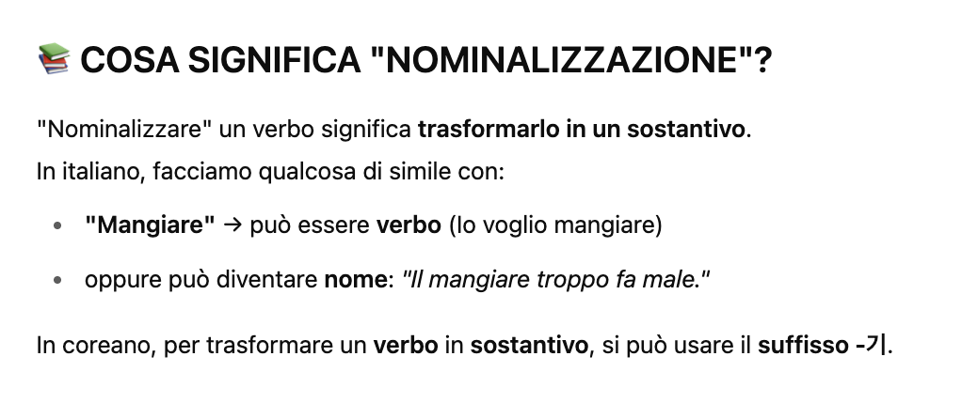
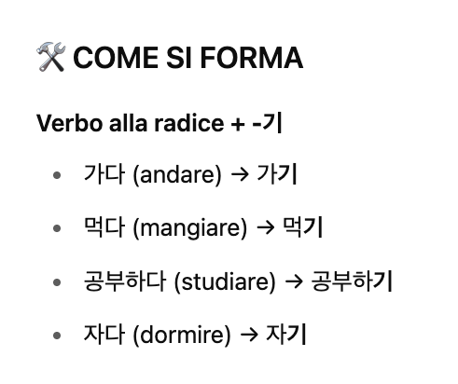



Chi è l’inventore dell’alfabeto coreano?
목차

Slide 3
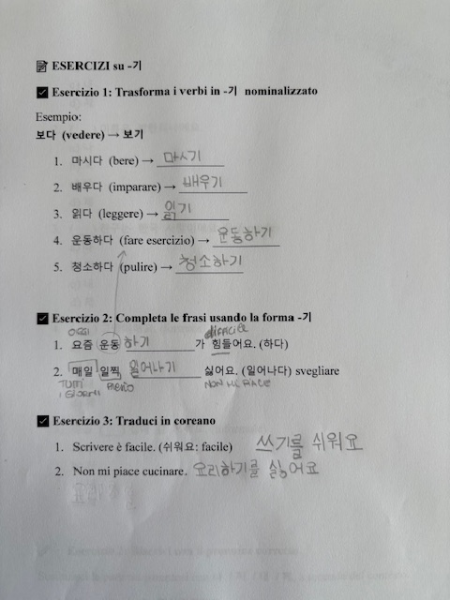
Chi è l’inventore dell’alfabeto coreano?
목차

Slide 4
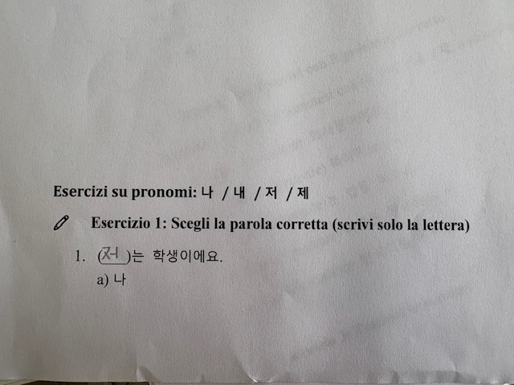
Chi è l’inventore dell’alfabeto coreano?
목차

Slide 5
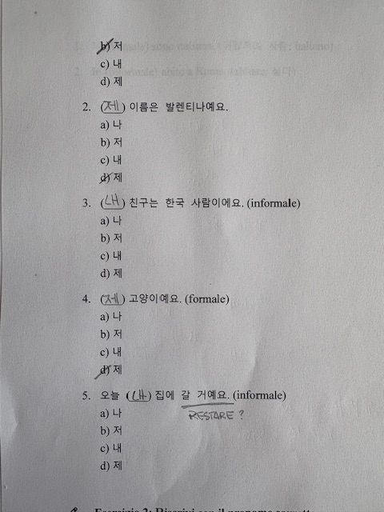


Chi è l’inventore dell’alfabeto coreano?
목차

Slide 6
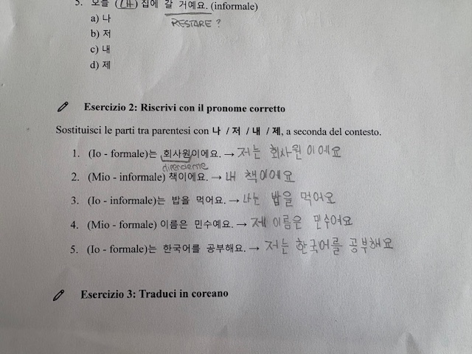
Chi è l’inventore dell’alfabeto coreano?
목차

Slide 7
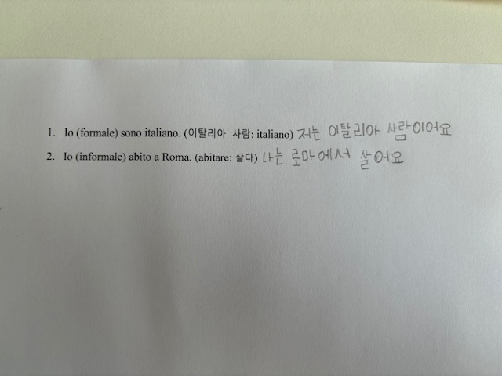
Chi è l’inventore dell’alfabeto coreano?
목차

Slide 8
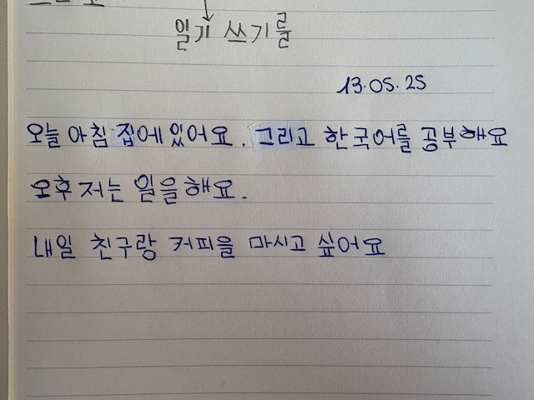





Chi è l’inventore dell’alfabeto coreano?
목차

Slide 9
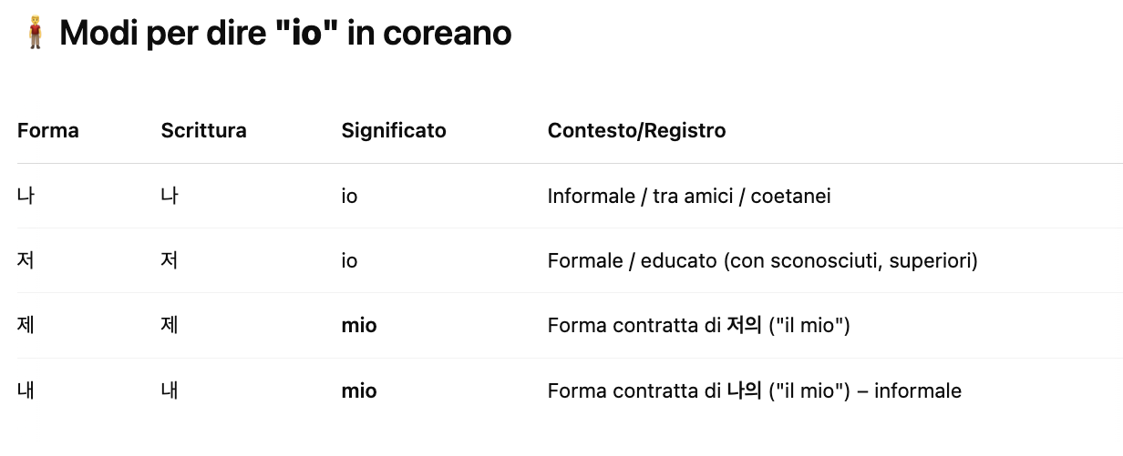




Chi è l’inventore dell’alfabeto coreano?
목차

Slide 10
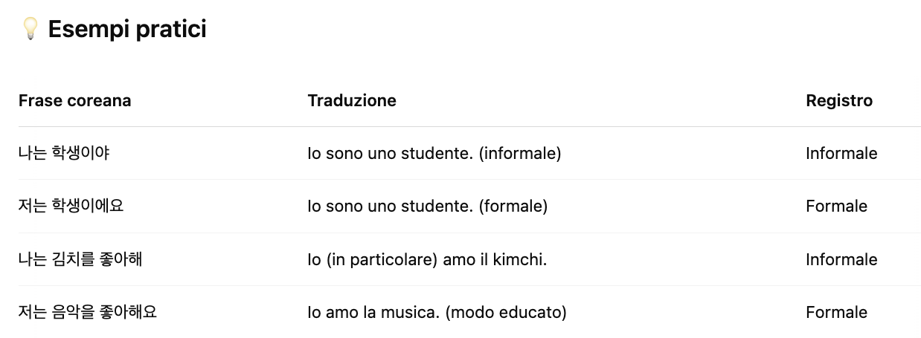

Chi è l’inventore dell’alfabeto coreano?
목차

Slide 11
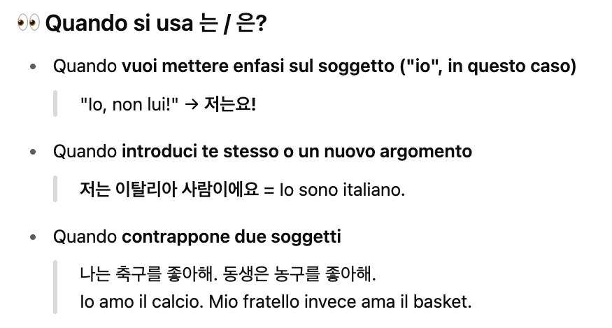


Chi è l’inventore dell’alfabeto coreano?
목차

Slide 12
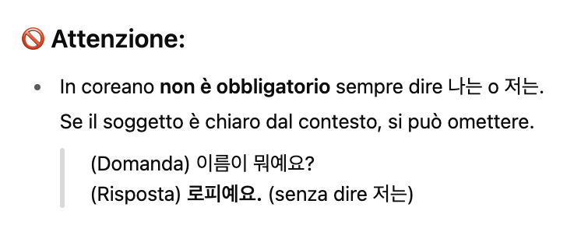
Chi è l’inventore dell’alfabeto coreano?
목차

Slide 13
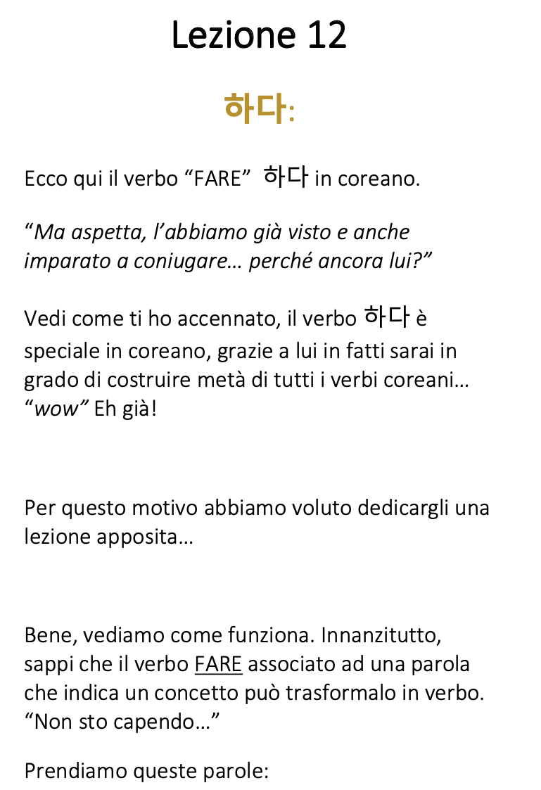



Chi è l’inventore dell’alfabeto coreano?
목차

Slide 14
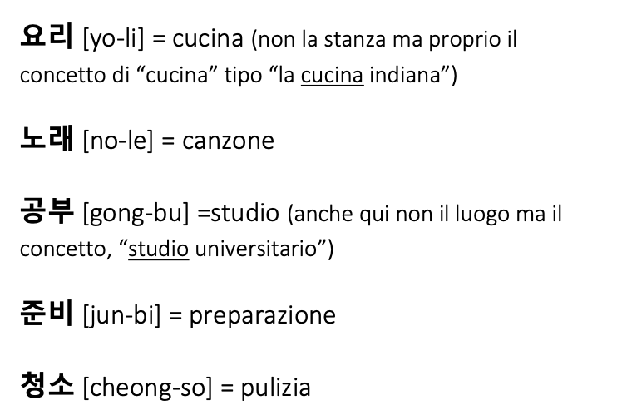
Chi è l’inventore dell’alfabeto coreano?
목차

Slide 15
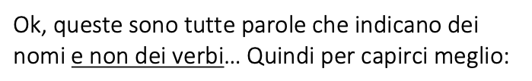
Chi è l’inventore dell’alfabeto coreano?
목차

Slide 16
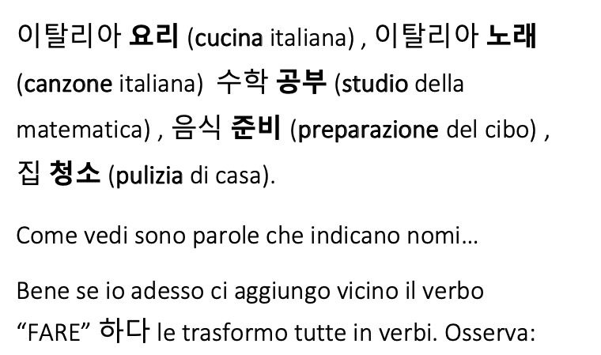
Chi è l’inventore dell’alfabeto coreano?
목차

Slide 17
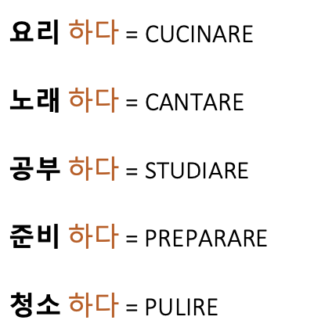
Chi è l’inventore dell’alfabeto coreano?
목차

Slide 18
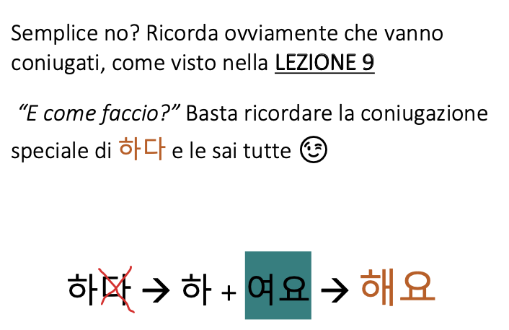

Chi è l’inventore dell’alfabeto coreano?
목차

Slide 19
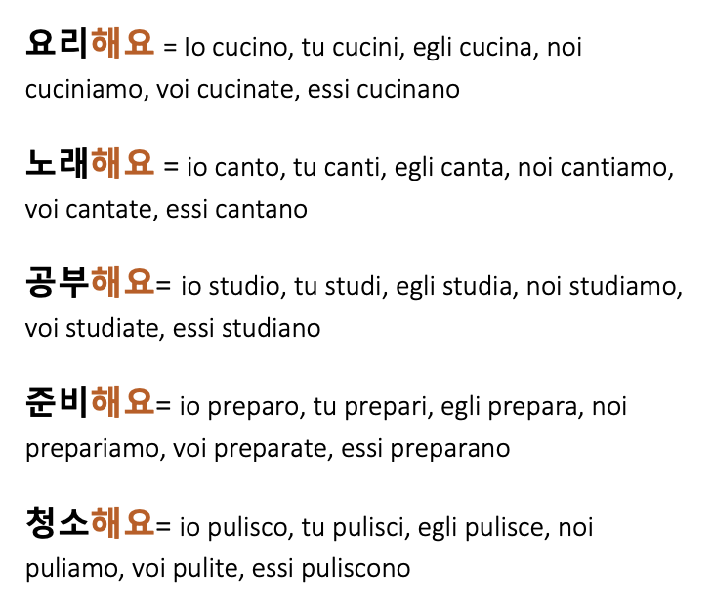
Chi è l’inventore dell’alfabeto coreano?
목차

Slide 20
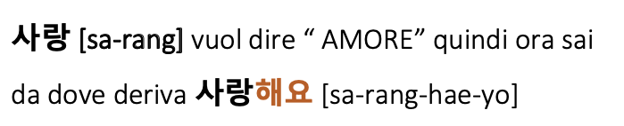
Chi è l’inventore dell’alfabeto coreano?
목차

Slide 21
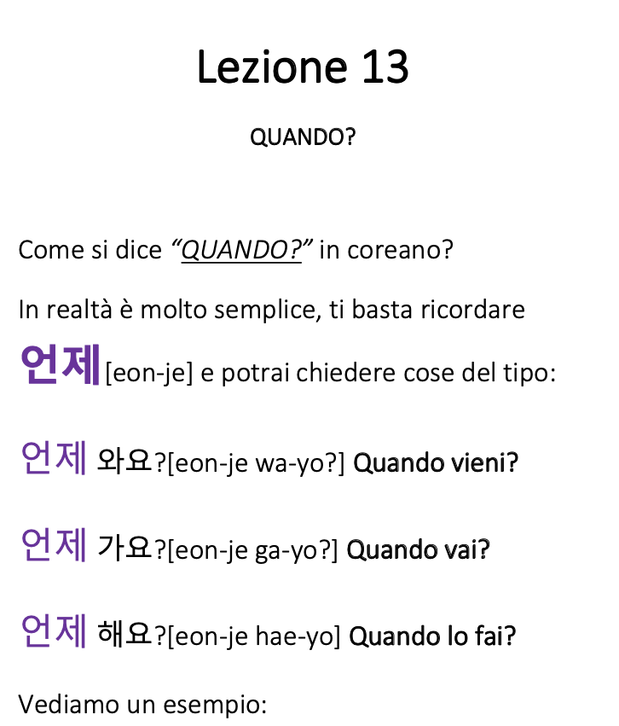
Chi è l’inventore dell’alfabeto coreano?
목차

Slide 22
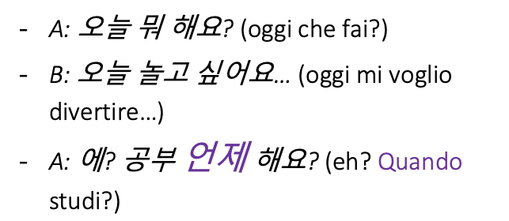
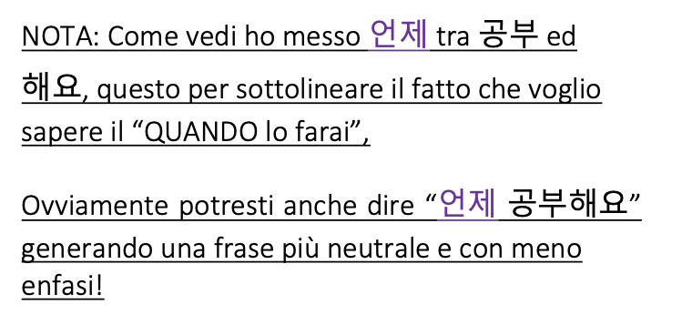
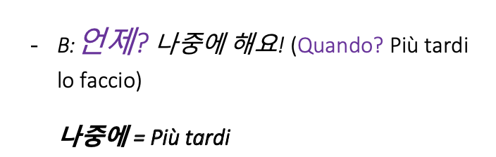
Chi è l’inventore dell’alfabeto coreano?
목차

Slide 23
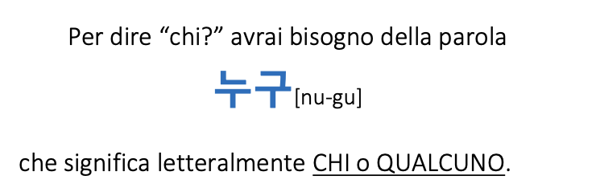
Chi è l’inventore dell’alfabeto coreano?
목차

Slide 24
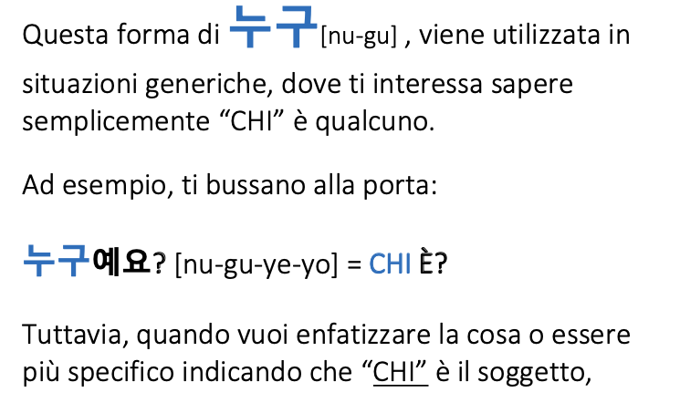
Chi è l’inventore dell’alfabeto coreano?
목차

Slide 25
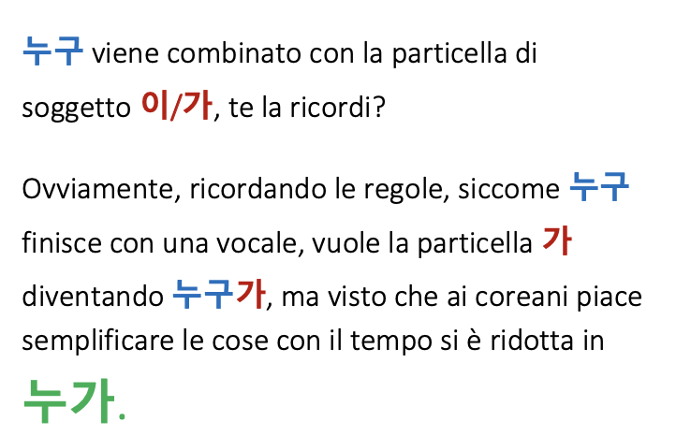
Chi è l’inventore dell’alfabeto coreano?
목차

Slide 26
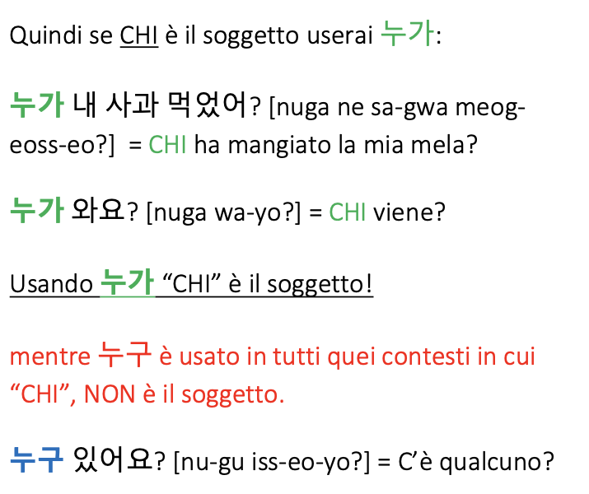

Chi è l’inventore dell’alfabeto coreano?
목차

Slide 27
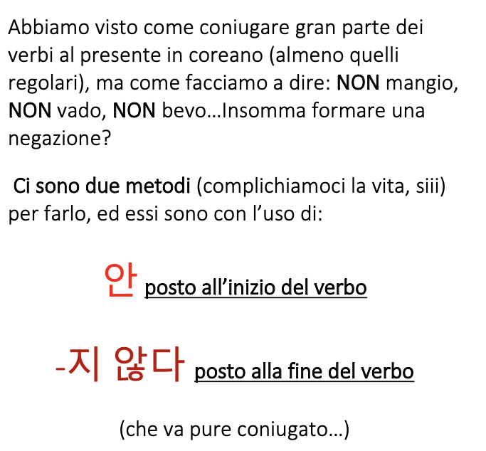
Chi è l’inventore dell’alfabeto coreano?
목차

Slide 28
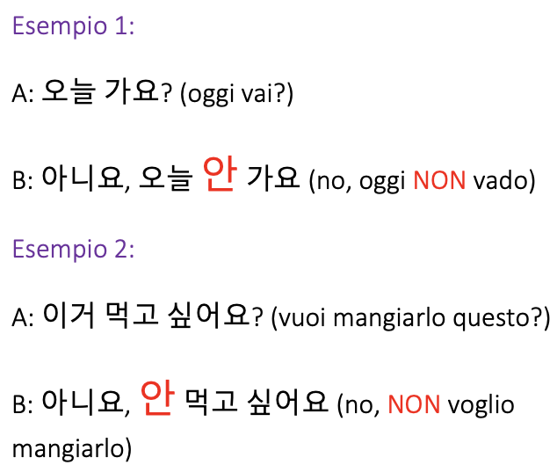
Chi è l’inventore dell’alfabeto coreano?
목차

Slide 29
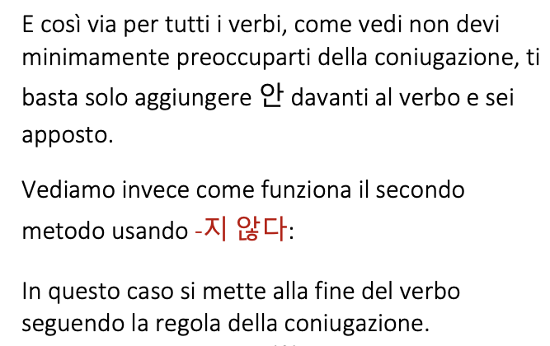
Chi è l’inventore dell’alfabeto coreano?
목차

Slide 30
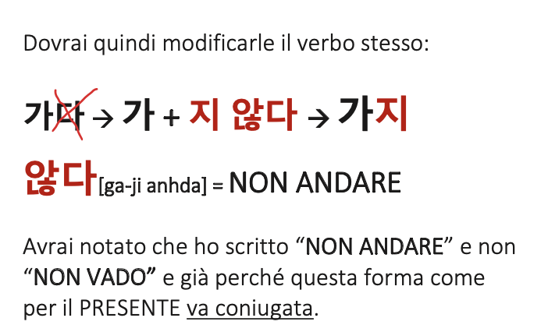

Chi è l’inventore dell’alfabeto coreano?
목차

Slide 31
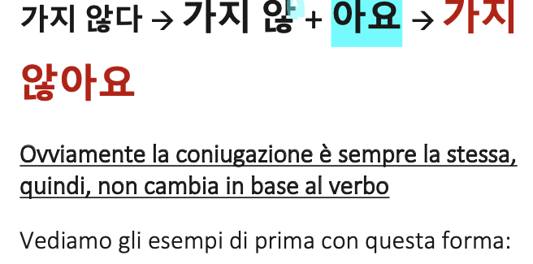



Chi è l’inventore dell’alfabeto coreano?
목차

Slide 32
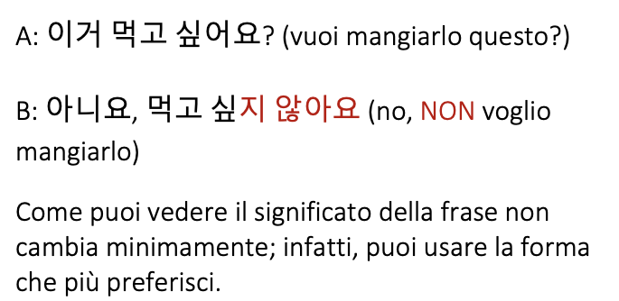

Chi è l’inventore dell’alfabeto coreano?
목차

Slide 33
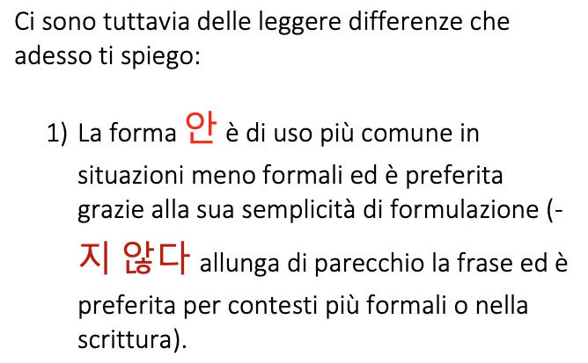
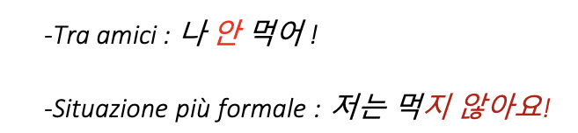
Chi è l’inventore dell’alfabeto coreano?
목차

Slide 34
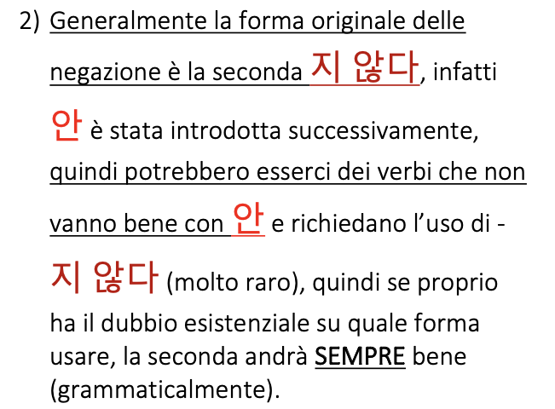
Chi è l’inventore dell’alfabeto coreano?
목차

Slide 35
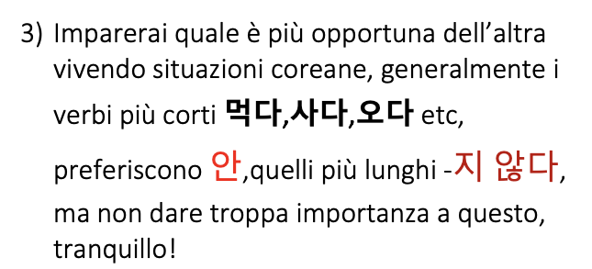
Chi è l’inventore dell’alfabeto coreano?
목차

Slide 36
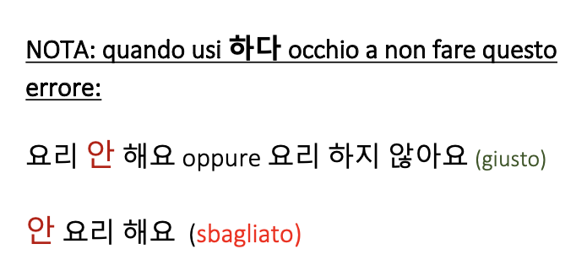




Chi è l’inventore dell’alfabeto coreano?
목차

Slide 37
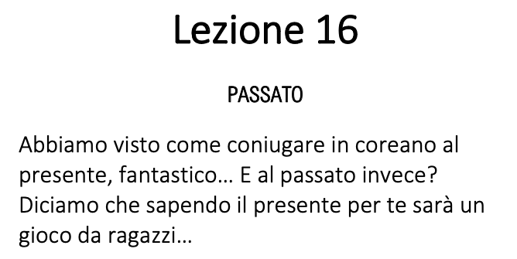
Chi è l’inventore dell’alfabeto coreano?
목차

Slide 38
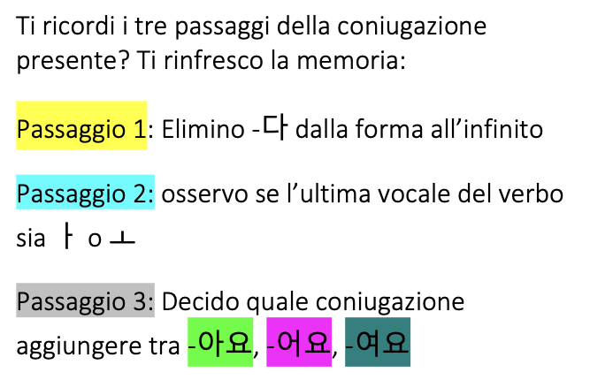
Chi è l’inventore dell’alfabeto coreano?
목차

Slide 39
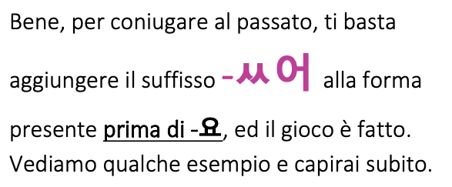
Chi è l’inventore dell’alfabeto coreano?
목차

Slide 40
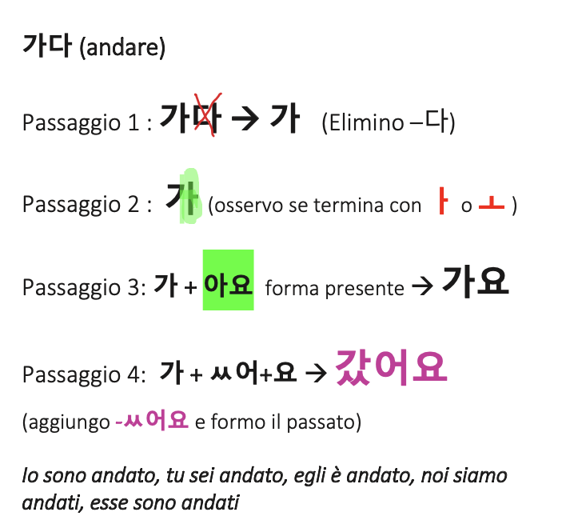

Chi è l’inventore dell’alfabeto coreano?
목차

Slide 41
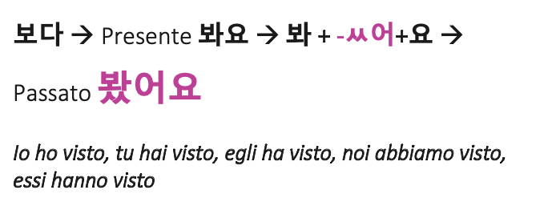
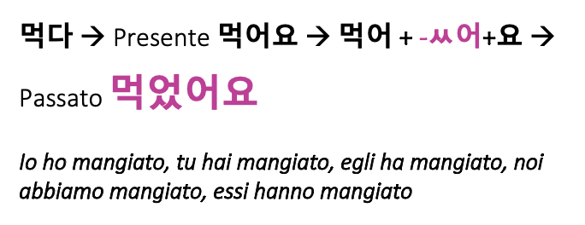

Chi è l’inventore dell’alfabeto coreano?
목차

Slide 42
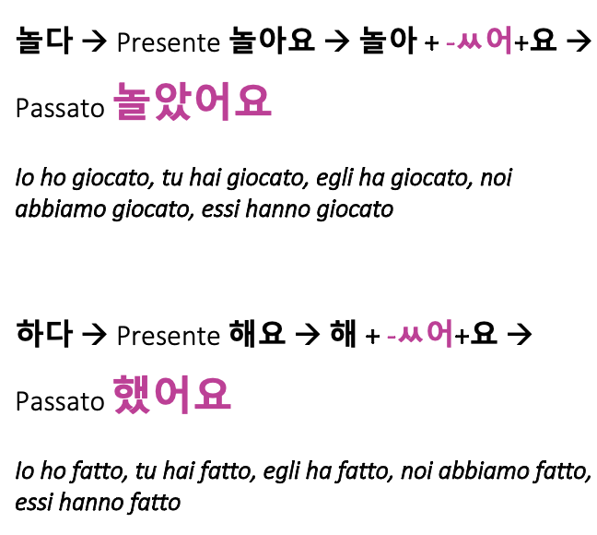
Chi è l’inventore dell’alfabeto coreano?
목차

Slide 43
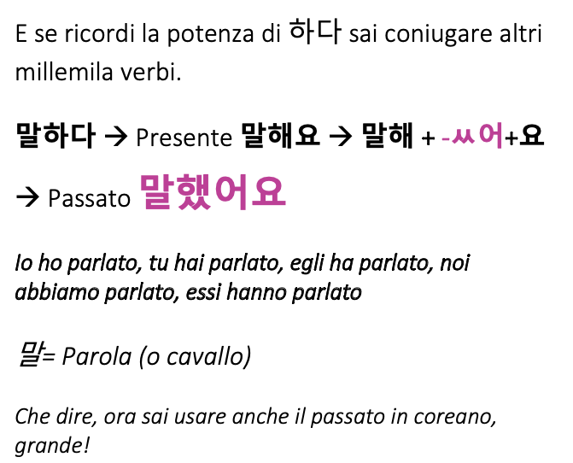
Chi è l’inventore dell’alfabeto coreano?
목차

Slide 44
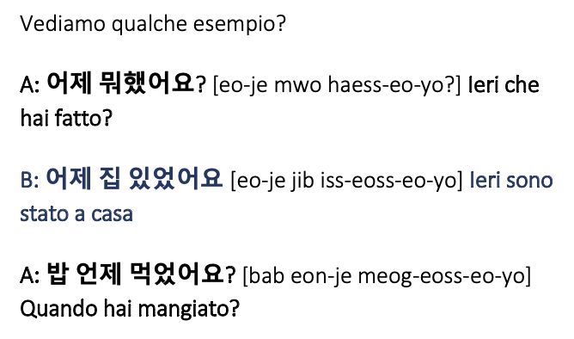
Chi è l’inventore dell’alfabeto coreano?
목차

Slide 45
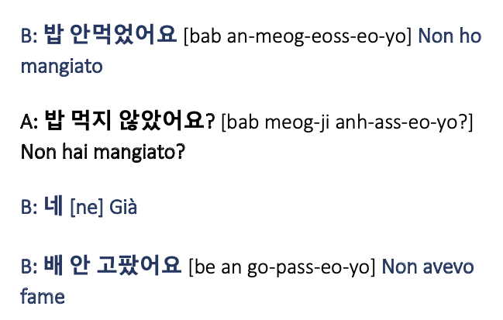

Chi è l’inventore dell’alfabeto coreano?
목차

Slide 46


Chi è l’inventore dell’alfabeto coreano?
목차

